Slide 1

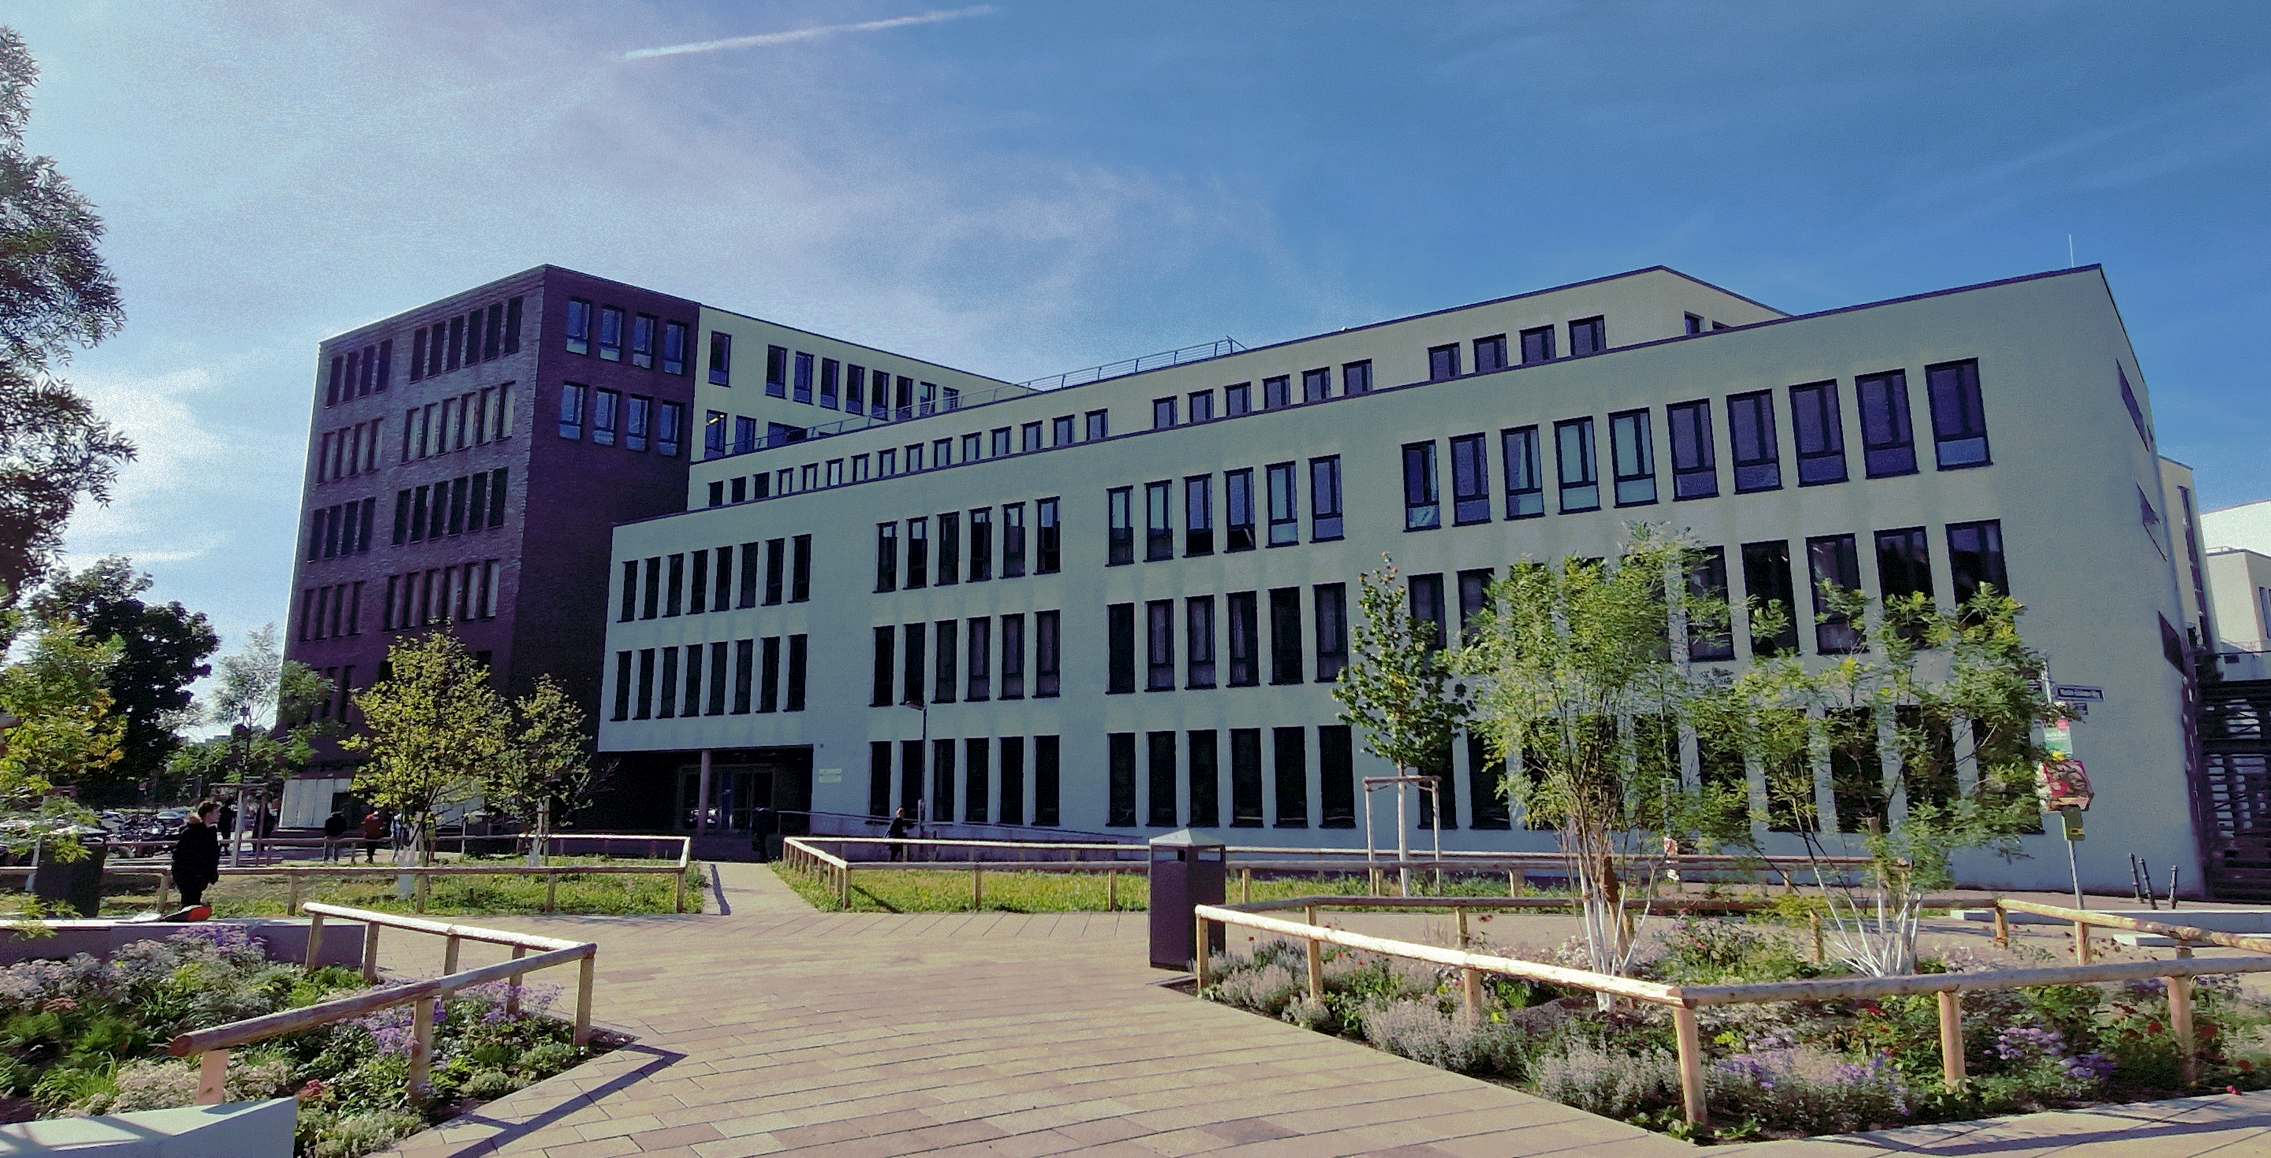
Berufsfachschule zum Übergang in Ausbildung (BÜA)

Slide 2
Gliederung
1 Die BÜA im Überblick
2 Das Konzept BÜA
3 Die Kompetenzraster

Slide 3
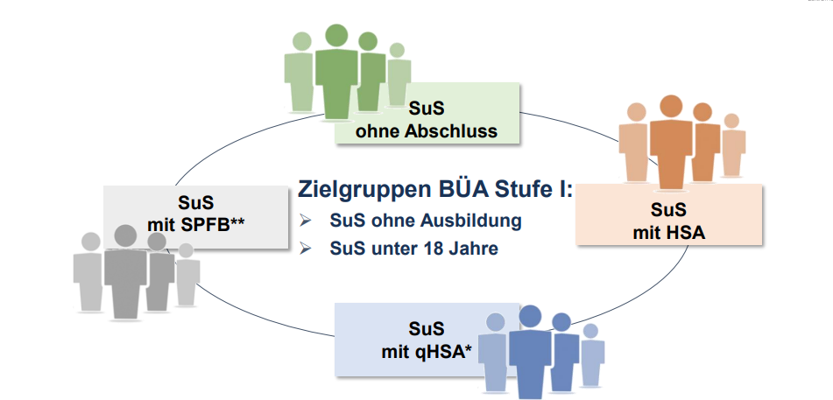
1 Die BÜA – Zielgruppe
* Der Gruppe gehören Schülerinnen und Schüler an, die über einen qHSA verfügen oder über einen HSA mit den Noten 3, 3, 4 in Deutsch, Englisch, Mathematik und im Durchschnitt befriedigend (max. 3,49) in den anderen Fächern.
** Schülerinnen und Schüler mit sonderpädagogischem Förderbedarf

Slide 4
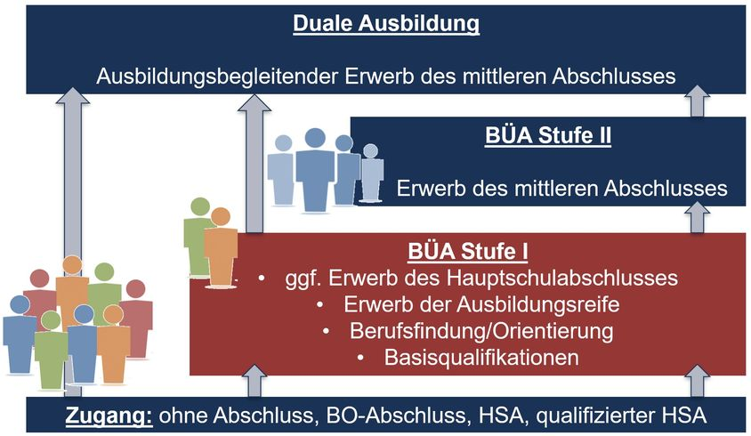
1 Die BÜA – Überblick:

Slide 5
2 Das BÜA Konzept Stufe I
berufsbildender Lernbereich (umfasst Theorie und Praxis)
verpflichtende Betriebspraktika
  1. Praktikum ca. vier Wochen im Dezember
  2. Praktikum ca. drei Wochen im März
drei inhaltliche Schwerpunkte:
  berufliche Orientierung
  individuelle Förderung
  Förderung sozialer und persönlicher Kompetenzen (mit unterschiedlichen Unterstützungsangeboten zum Thema Bewerbung und Ausbildung und dem Profilgruppenunterricht)
Schulabschluss: Hauptschulabschluss, zusammen mit einer erfolgreich abgeschlossenen dualen Berufsausbildung → Gleichstellung mit dem mittleren Abschluss
(mit Vorliegen bestimmter Voraussetzungen)

Slide 6
2 Das BÜA Konzept Stufe II
Stufe II der BÜA dient dazu, Schülerinnen und Schülern den Einstieg in einen Ausbildungsberuf, der den mittleren Abschluss voraussetzt, zu ermöglichen.
Der Schwerpunkt liegt auf allgemeinbildenden Fächern
berufliche Schwerpunktsetzung
Schülerinnen und Schüler können
  gezielte Grundqualifikationen in einem beruflichen Schwerpunkt erwerben
  den mittleren Bildungsabschluss erlangen
BEACHTE: keine Kleingruppen mehr (Klassenteiler: 25)

Slide 7
2 Die BÜA Stufe II – Voraussetzungen
Versetzung Stufe II:
Lernende mit qualifizierendem Hauptschulabschluss und erreichten Versetzungskriterien oder
Versetzungskriterien werden nach dem ersten Jahr erfüllt; (entscheidet in diesem Fall die Schulleitung → Einzelfallentscheidung)
Verweildauer mit Hauptschulabschluss beträgt nur 1 Jahr (i. d. R. keine Stufe II)
Verweildauer ohne Hauptschulabschluss beträgt mit Wiederholungsjahr 2 Jahre

Slide 8
2 Die BÜA – Stundentafel
 | Stufe I Gruppe A | Stufe I Gruppe B | Stufe II
Deutsch | 4-5 | 3 | 5
Mathematik | 4-5 | 3 | 5
Englisch | - | 3 | 5
Biologie | - | - | 2
Religion/Ethik | 1 | 1 | 1
Sport | 2 | 2 | 2
Sport | 2 | 2 | 2
BBU | 12 | 12 | 12
…davon Theorie | 2 | 2 | 4
…davon Praxis | 10 | 10 | 5
WPU | 1 | 1 | -
Profilgruppe | 4 | 4 | 2
Summe | 30 | 30 | 32

Slide 9
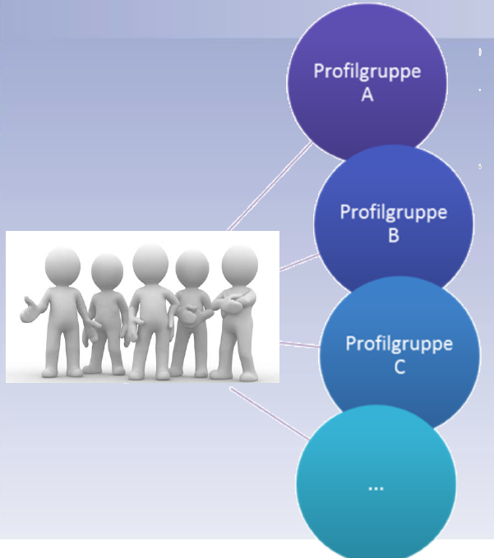
2 Die BÜA – Profilgruppenkonzept
Individuelle Betreuung und Förderung durch Lehrkräfte und/oder Sozialpädagogen
Begleitendes Lerncoaching
Betreuung während der Betriebsphase
Erstellung eines Qualifikationsportfolios
Beratung zum individuellen Kompetenzerwerb (überfachliche Kompetenzen)
Berufsberatung
Unterstützung bei der Ausbildungsplatzsuche
…

Slide 10

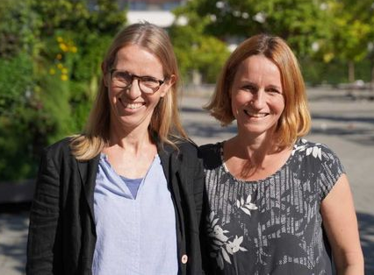
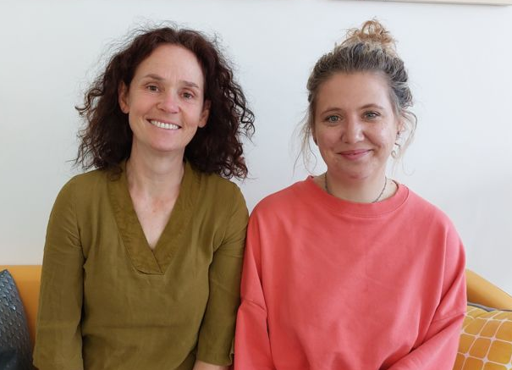
2 Die BÜA – Fakten und Chancen
Berufsorientierung, verbunden mit betrieblichen Phasen (z. B. 2 Praktika)
Gezielte individuelle Förderung
Individuelle Begleitung durch Berufswegeplanerinnen und Sozialpädagoginnen
Klassengröße von max. 16 Schülerinnen und Schüler (BÜA Stufe I)
Unterricht in beruflichen Schwerpunkten (Wirtschaft & Verwaltung)

Slide 11

2 Die BÜA – schafft Verbindungen
Unternehmensbesichtigungen
  Fraport AG inkl. Flughafen, Hassia, FFH, Hessischer Rundfunk, Possmann, Opel, Mainova, …
Vorträge bei uns in der Schule
  Bundeswehr, Provadis, Deutsche Bahn, Azubi Talk, ...
Ausbildungsmessen
Infotage im BIZ und in der IHK, auch „Airport@night“ oder bei Provadis
Unterrichtsgänge in Zusammenarbeit mit der Schulsozialarbeit (gjb)
  z. B. Naturschule, Graffiti-Workshop, RAP-Workshop, Bewerbungstrainings, Animationsworkshop …

Slide 12
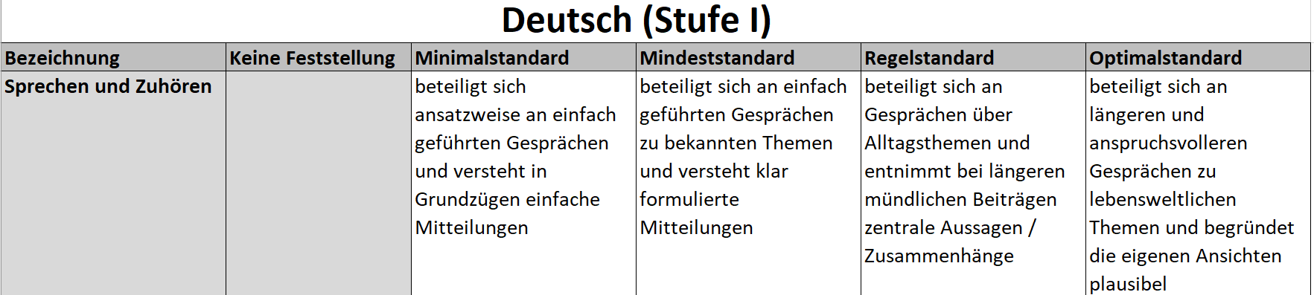
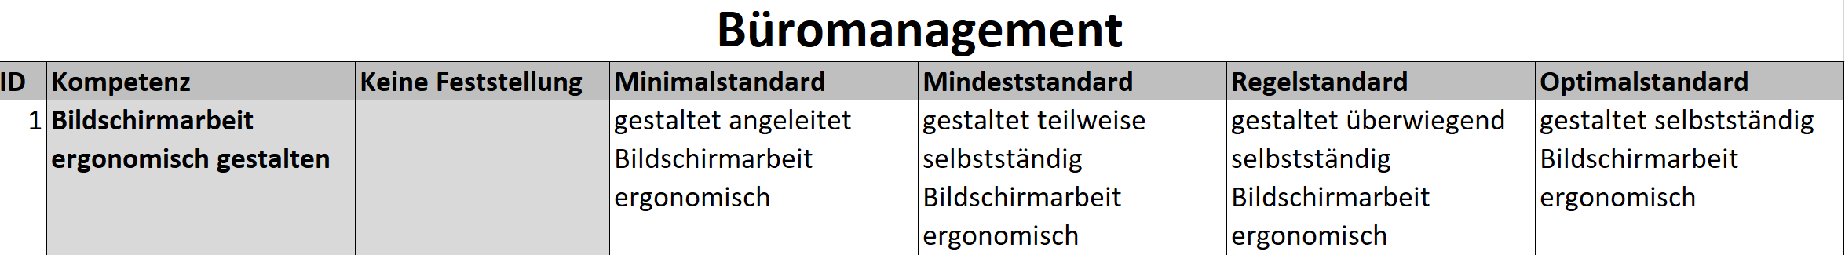
3 Die Kompetenzraster
Es gibt ein Kerncurriculum für BÜA
Es gibt in allen Fächern ein fachliches Kompetenzraster

Slide 13

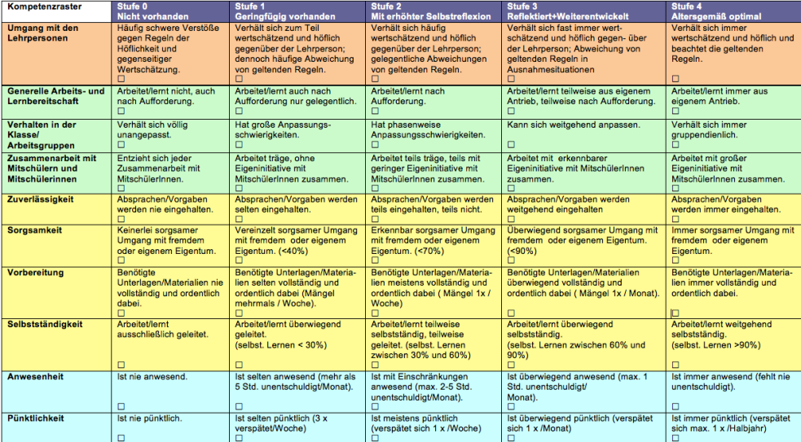
3 Die Kompetenzraster

Slide 14


Vielen Dank für Ihre Aufmerksamkeit!
Fragen?

